Slide 1
Luyện từ và câu
Mở rộng vốn từ : Cái đẹp
Kiểm tra bài cũ :
Bài tập 1: Chọn nghĩa thích hợp với mỗi tục ngữ sau :
-Dấu gạch ngang có tác dụng gì ?
Phẩm chất quý hơn vẻ đẹp bên ngoài
Tốt gỗ hơn tốt nước sơn .
* Dấu gạch ngang dùng để đánh dấu:
Chỗ bắt đầu lời nói của nhân vật trong đối thoại.
Phần chú thích trong câu.
Các chú ý trong một đoạn liệt kê
Người thanh tiếng nói cũng thanh
Chuông kêu khẽ đánh bên thành cũng kêu.
Hình thức thường thống nhất với nội dung
Cái nết đánh chết cái đẹp .
Trông mặt mà bắt hình dong
Con lợn có béo thì lòng mới ngon .
Thảo luận nhóm
Làm bài vào vở BTTV

Slide 2
Luyện từ và câu
Mở rộng vốn từ : Cái đẹp
Bài 2. Nêu một trường hợp có thể sử dụng một trong những tục ngữ nói trên .
Ví dụ:
Bạn Chi ở lớp em ở lớp em học giỏi, ngoan ngoãn, nói năng rất dễ thương. Một lần bạn đến chơi nhà em, khi bạn về, mẹ em bảo: “ Bạn con nói năng thật dễ nghe. Đúng là : Người thanh tiếng nói cũng thanh. Chuông kêu khẽ đánh bên thành cũng kêu”.

Slide 3
Luyện từ và câu
Bài tập 3: Tìm các từ ngữ miêu tả mức độ cao của cái đẹp
M: tuyệt vời
Mở rộng vốn từ : Cái đẹp
Kết luận: Các từ ngữ miêu tả mức độ cao của cái đẹp .
Tuyệt vời , tuyệt diệu, tuyệt trần, mê hồn, kinh hồn, mê li, vô cùng, không tả xiết, khôn tả, không tưởng tượng được ,như tiên .
Thảo luận theo nhóm 4

Slide 4
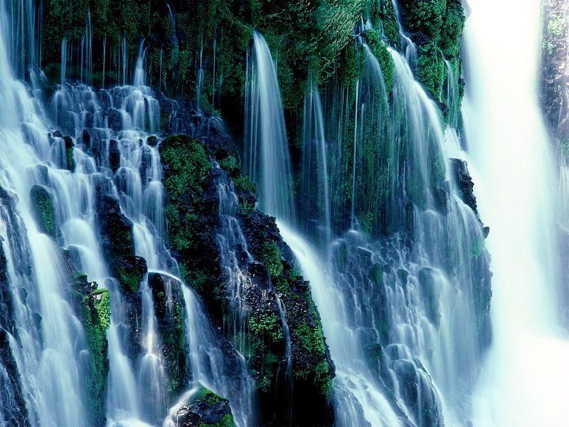
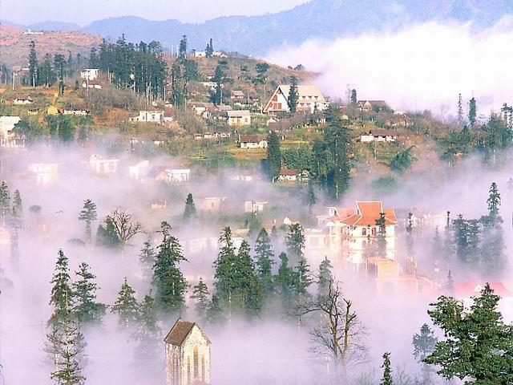
Bài tập 4 :Đặt câu với mỗi từ ngữ em vừa tìm được ở bài tập 3.

